Slide 1
Chương 1: mở đầu Giải tích số là gì? Vì sao cần giải tích số? Vì sao Python?
Tác giả: TS. Hà Phi
Khoa Toán – Cơ - Tin học
ĐHKHTN, ĐHQGHN

Slide 2
NGUỒN GỐC: GIẢI TÍCH SỐ & TÍNH TOÁN KHOA HỌC (NUMERICAL ANALYSIS & SCIENTIFIC COMPUTING
NHỮNG VẤN ĐỀ NẢY SINH TRONG NỘI TẠI TOÁN HỌC: (NGHỆ THUẬT VỊ NGHỆ THUẬT)
GIẢI TÍCH THỰC LÀ CHƯA ĐỦ, V.D. TÍNH TÍCH PHÂN CÁC HÀM KHÔNG SƠ CẤP (https://en.wikipedia.org/wiki/Nonelementary_integral)
Thực tế chỉ cần tính toán đến độ chính xác cần thiết, chứ 0 cần chính xác tuyệt đối.
ĐẠI SỐ TUYẾN TÍNH LÀ CHƯA ĐỦ, VÌ SAO SAI SỐ NHỎ DẪN ĐẾN HẬU QUẢ LỚN
Vì sao lại thế? Liệu có cách nào đảm bảo khi sai số đầu vào (của A) nhỏ thì sai số đầu ra cũng nhỏ (inv(A))?

Slide 3
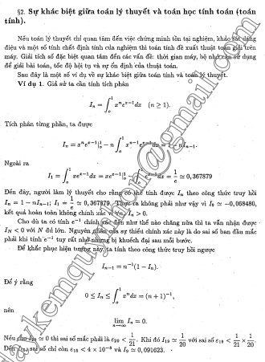
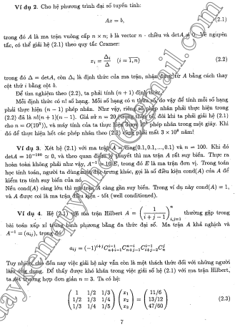

Slide 4
Nguồn gốc ứng dụng: nghệ thuật vị nhân sinh 1) mô phỏng (simulation/ mathematical modeling) 2) toán công nghiệp (industrial math.)
NỘI DUNG MÔN HỌC
Chương 1: Giới thiệu về sai số
Chương 2: Giải số hệ phương trình tuyến tính = các phương pháp trực tiếp
Chương 3: Giải số phương trình phi tuyến
Chương 4: Bài toán xấp xỉ hàm số
Chương 5: Tính gần đúng đạo hàm và tích phân
Chương 6: Giải số các phương trình vi phân
Chương 7: Giải số hệ phương trình tuyến tính = các phương pháp gián tiếp. Mối liên hệ với “Giải số các phương trình đạo hàm riêng”.

Slide 5
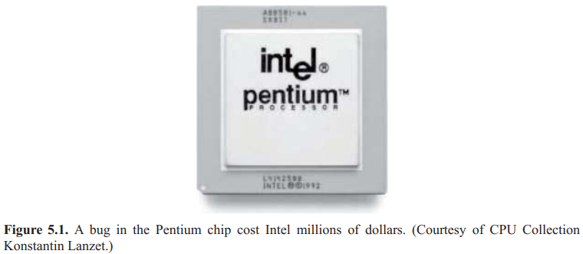
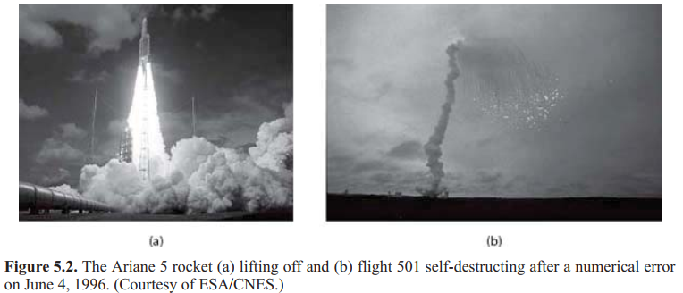
Chương 1: Sai Số -
BÀI HỌC LỊCH SỬ
GIẢI TÍCH SỐ ĐÁNG HỌC VÀ ĐÁNG RẤT RẤT NHIỀU TIỀN?
Tại sao IBM lỗ hơn 420 triệu đô la năm 1994 vì dốt giải tích số? (Chap. 5, GreenBaum/Chartier)
Tại sao năm 1996 Viện hàng không châu Âu (European Space Agency) lỗ đến 7 tỉ đô la và mất 10 năm công sức vì 0 học giải tích số cẩn thận?
Toán học ứng dụng ở Berlin, Đức như thế nào (video từ những năm 2005-2010) (https://www.youtube.com/watch?v=iHqeZSOgpbs&t=1s&ab_channel=MatheonBerlin)

Slide 6

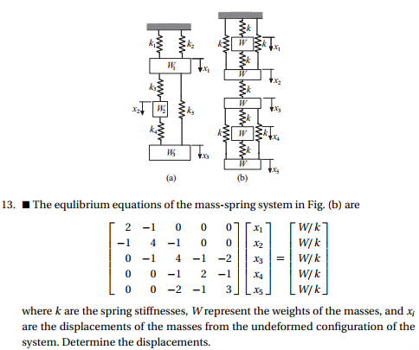

Chương 2: Giải số hệ phương trình tuyến tính Ax = b
Ứng dụng của Đại Số Tuyến Tính
Baby_Aj.JPG, 2.42 Mb
Baby_Aj.JPG, 486 Kb

Slide 7
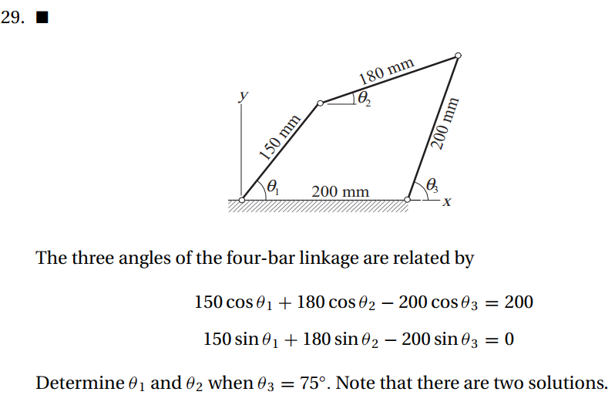
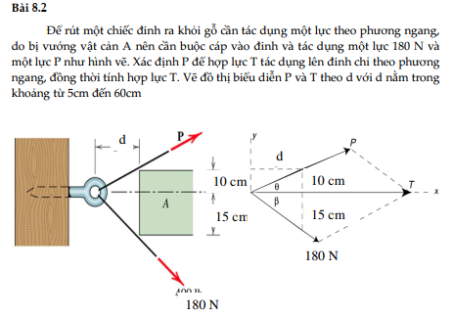
Chương 3: Giải số hệ phương trình phi tuyến f(x) = 0

Slide 8
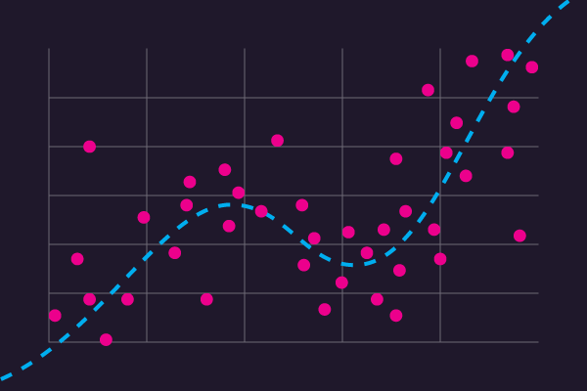
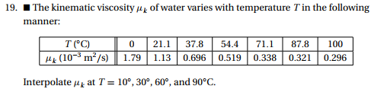
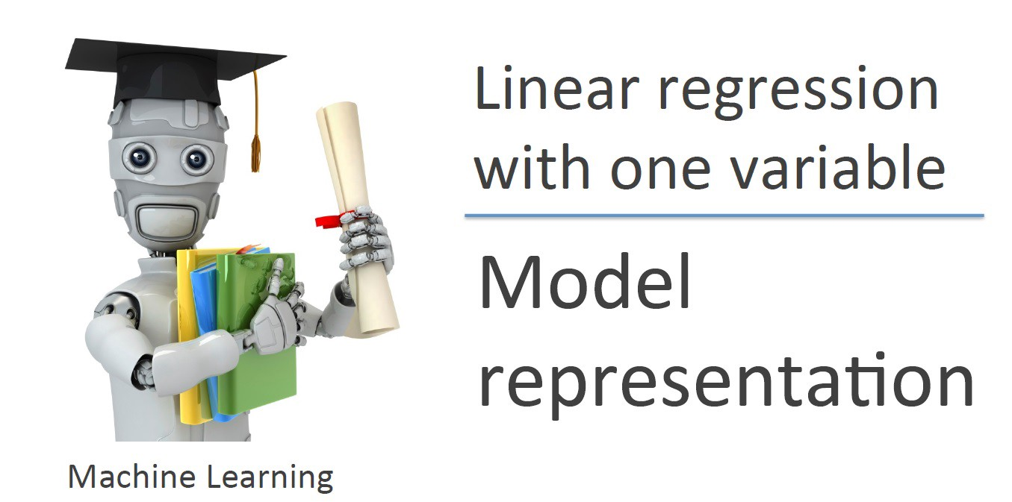
Chương 4: Bài toán xấp xỉ hàm số (Xử lý số liệu ở level nhập môn)
Khôi phục/ dự đoán/dự báo dựa trên bảng số liệu
Curve fitting (xấp xỉ tốt nhất bảng dữ liệu)
Linear regression (hồi quy tuyến tính), mở đầu trong Machine Learning & Kinh tế học
Thông tin của bức tranh này?
https://en.wikipedia.org/wiki/Andrew_Ng

Slide 9
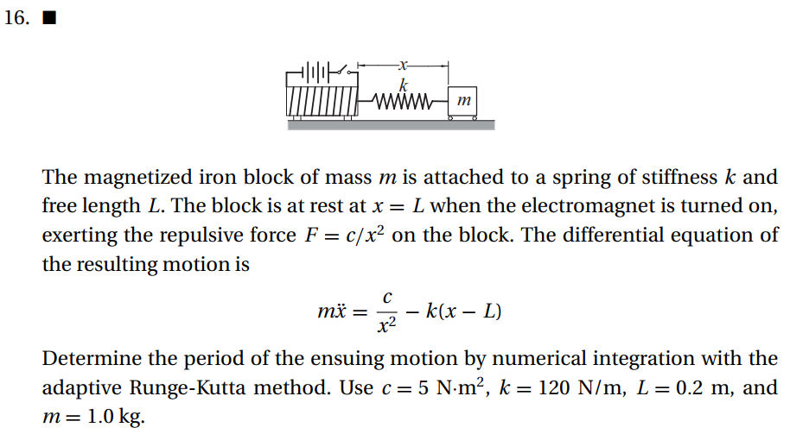
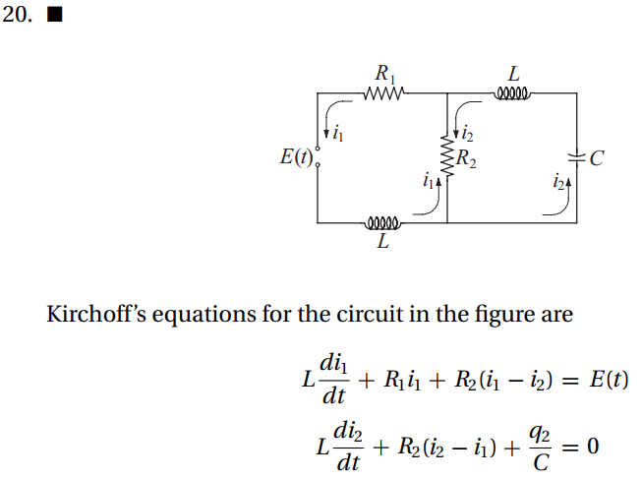
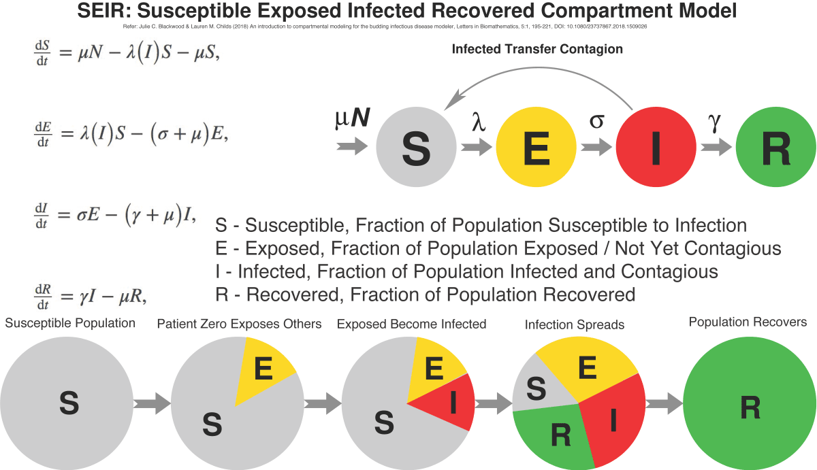
CHƯƠNG 6: GIẢI SỐ PHƯƠNG TRÌNH VI PHÂN (Differential Equations is every where)
MÔ HÌNH CƠ KHÍ, VẬT LÝ, ĐIỆN, ..
MÔ HÌNH BỆNH TRUYỀN NHIỄM (COVID 19)
MÔ HÌNH THÚ MỒI TRONG SINH HỌC

Slide 10
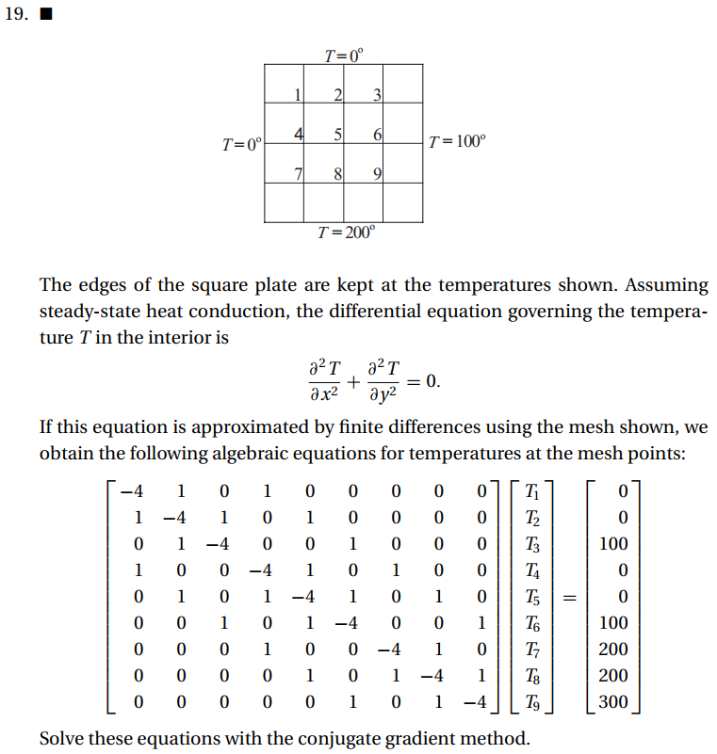
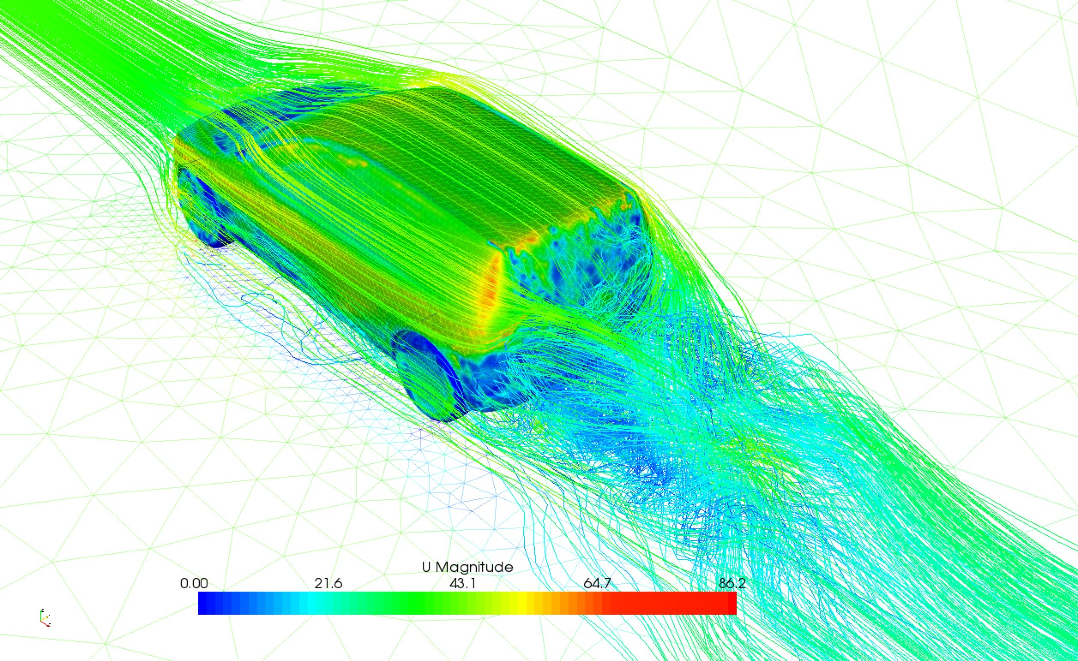
CHƯƠNG 7: GIẢI SỐ HỆ PHƯƠNG TRÌNH TUYẾN TÍNH = CÁC PHƯƠNG PHÁP GIÁN TIẾP. MỐI LIÊN HỆ VỚI “GIẢI SỐ CÁC PHƯƠNG TRÌNH ĐẠO HÀM RIÊNG (PDEs)”
PHƯƠNG TRÌNH TRUYỀN NHIỆT
PHƯƠNG TRÌNH TRUYỀN SÓNG
(Các em biết những loại sóng nào?)
3. PHƯƠNG TRÌNH CƠ HỌC CHẤT LỎNG (Kể tên 1 phương trình siêu nổi tiếng trị giá 1 triệu USD.)
https://en.wikipedia.org/wiki/Navier%E2%80%93Stokes_equations

Slide 11
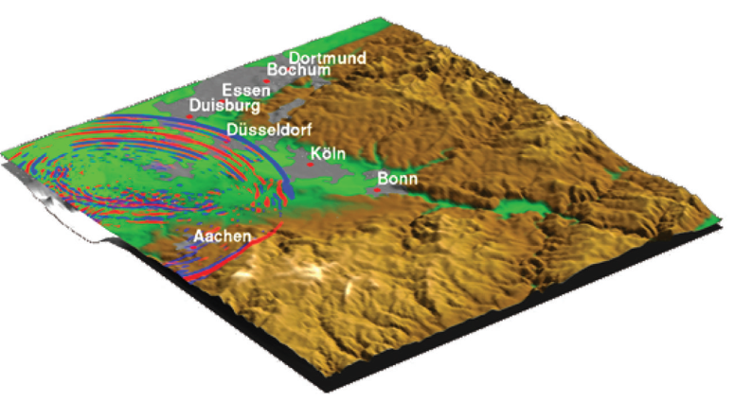

2. PHƯƠNG TRÌNH TRUYỀN SÓNG
Snapshot of horizontal ground motion using a 3D finite-difference method. The 1992 M5.3 Roermond earthquake in the Cologne area, Germany, is simulated using a 3D structure of the sedimentary basin. Red and blue colours denote positive and negative horizontal ground velocity, respectively. The low-velocity basin structure amplifies motion compared to the surrounding bedrock and substantially prolongs shaking. (Seismic waves, neither acoustic nor elastic)
GS. Phạm Chí Vĩnh & PGS. Trần Thanh Tuấn (Bộ môn Cơ học)

Slide 12
Giải tích số là gì? 1. Giải gần đúng 1 bài toán thực tế bằng cách hiệu quả nhất có thể HiỆu quả (Efficiency)= chính xác (accuracy) + tốc độ (speed) 2. là 1 bộ phận của TOÁN CÔNG NGHIỆP (industrial mathematics/COMPUTATIONAL MATHEMATICS) CŨNG NHƯ TOÁN ỨNG DỤNG (APPLIED MATHEMATICS) 3. KHOA TOÁN – đhkhtn : Tổ toán học tính toán – toán ứng dụng (applied mathematics & scientific computing). Các môn học liên quan : tối ưu (thầy hoàng nam dũng) giải số phương trình đạo hàm riêng (thầy nguyễn trung hiếu) xử lý tín hiệu (thầy Nguyễn Ngọc Phan) giải số phương trình vi phân và điều khiển (thầy Hà phi) Tổ cơ học tổ toán sinh tổ xác suất – thống kê

Slide 13
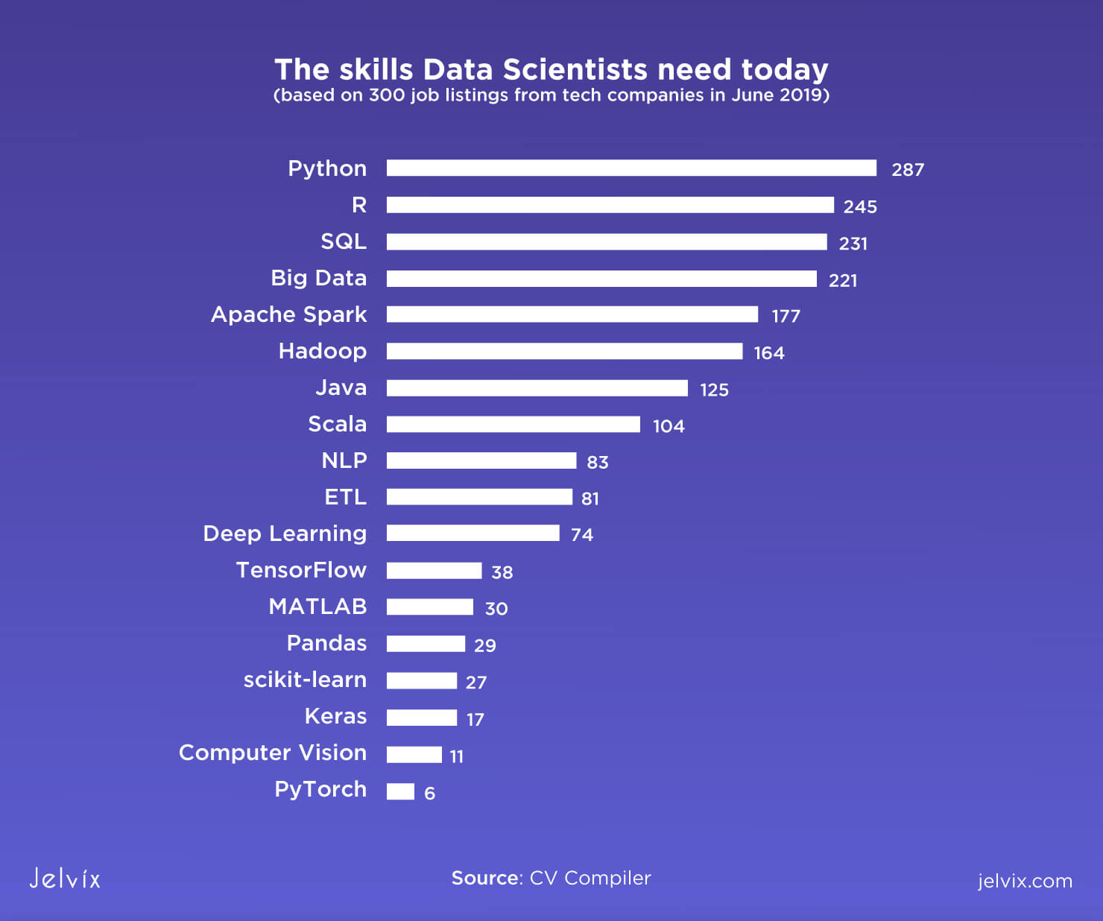

Vì sao lại là python & ANACONDA
1. Là ngôn ngữ mạnh nhưng vẫn đủ thân thiện với người dùng, super hot
2. ANACONDA support rất nhiều không chỉ Giải Tích Số mà còn khoa học dữ liệu
3. Hoàn toàn miễn phí, khác với MATLAB

Slide 14
Tài liệu chính (TẤT CẢ ĐỀU ĐÃ ĐƯỢC SHARE TRÊN CLASSROOM)
Numerical Methods in Engineering with Python 3, (Jaan Kiusalaas, 2013)
Giáo trình Phương Pháp Tính và MATLAB, Lê Trọng Vinh, Trần Minh Toàn, 2013, ĐHBKHN
An Introduction to Python for Computational Science and Engineering, (Hans Fangohr version 2020).
Elementary Numerical Analysis, Atkinson and Han (MATLAB)
Giải Tích Số, Phạm Kỳ Anh
A Primer on Scientific Programming with Python, Hans P. Langtangen (2009)
Numerical Methods, (Anne Greenbaum & Tim. Chartier, 2012)

Slide 15
LỚP HỌC MÙA 0 CÔVY (NOT THIS SEMESTER)
Những ai nên/có thể học lớp này:
Thích Toán Ứng Dụng & Tin
Thích hoặc muốn lập trình để kiếm sống, đi nước ngoài học tiếp về toán ứng dụng,….
Không sợ việc thi lập trình giữa kỳ, thi trên giấy cuối kỳ (thực ra đề thi các năm dạng thường giống nhau – nên ôn/tự ôn 4-5 buổi là làm trên giấy nhoay nhoáy ngay).
Nội quy lớp
Thường xuyên cho trước 10 điểm (đừng để tiền rơi)
Muộn quá 25 phút: -1 điểm giữa kỳ/thường xuyên
Muộn quá 1 tiết: -2 điểm giữa kỳ/thường xuyên
Giữa kỳ thi 90 phút (100% lập trình) (có xem xét +1 điểm thưởng vào điểm cuối kỳ)
Cuối kỳ thi viết (với vài lớp khác)
LỚP CÓ GOOGLE CLASSROOM – ĐĂNG NHẬP VÀ THEO DÕI POST CỦA TÔI
MÃ LỚP: ypf3gd6

Slide 16
LỚP HỌC MÙA CÔVY
(HK1 – 2021/22)
Những ai nên/có thể học lớp này:
Thích Toán Ứng Dụng & Tin
Thích hoặc muốn lập trình để kiếm sống, đi nước ngoài học tiếp về toán ứng dụng,….
Không sợ việc thi lập trình và thi trắc ngiệm.
Nội quy lớp:
Xem google classroom. MÃ LỚP: wutgagw
Meet: meet.google.com/bak-ddfx-wtw
Trân trọng và tìm kiếm BONUS POINT trước khi quá muộn.
Điểm giữa kỳ thường rất thấp – đừng hy vọng quá nhiều.

